Slide 1
VMware虚拟机
安装与使用
了解什么是虚拟机
掌握VMware软件的安装方法
掌握VMware的使用方法
⑴新建虚拟机
⑵修改虚拟机配置

Slide 2
了解什么是虚拟机
利用主机的资源(如CPU、内存、硬盘)，模拟出的一台新计算机。我们可以在虚拟机中安装WINDOWS、LINUX等操作系统。
一台虚拟机对应主机上的一个文件夹
使用虚拟机对主机的要求比较高，建议内存512MB以上。
主机
(WindowsXP)
虚拟机
(Linux或
Windows 98等)

Slide 3
了解什么是虚拟机
常用的虚拟机软件有VMware和VPC
主机性能较好计算机，能同时虚拟出多台虚拟机
一台虚拟机对应主机上的一个目录，删除该目录就删除了虚拟机
该目录拷到其它电脑上可直接使用
使用虚拟机的步骤
⑴安装VMware软件
⑵在VMware中新建虚拟机
⑶在虚拟机上安装操作系统

Slide 4
掌握VMware软件的安装方法
下载软件
安装软件
安装汉化包

Slide 5
新建虚拟机
确定虚拟机的配置
内存大小、硬盘类型(IDE&SCSI)、硬盘大小、网卡工作方式
网卡工作方式
桥方式：虚拟机与主机的网络地位相等，可直接 上网
NAT方式：虚拟机通过主机地址转换上网
HOST方式：虚拟机只能与主机通信，不能与其 它主机通信。
操作步骤：单击“File-New-Virtual Machine-下一 步-Typical”……

Slide 6
修改虚拟机配置
打开虚拟机“File-Open”
修改虚拟机，单击“Edit virtual machine setting”
⑴调整虚拟机内存大小
⑵设置光驱使用光盘镜像文件ISO安装
CD/DVD—Use ISO image files—Browse….
⑶添加硬盘(注意不用调整已有硬盘的大小)
⑷调整网卡的工作方式

Slide 7
VMware下安装RH Linux 9.0
VM虚拟网络设置
支持IDE和SCSI硬盘
系统安装完成后必须安装VMware-tools，才能修改显示分辨率
利用VMware-tools可实现与Host的文件共享。

Slide 8
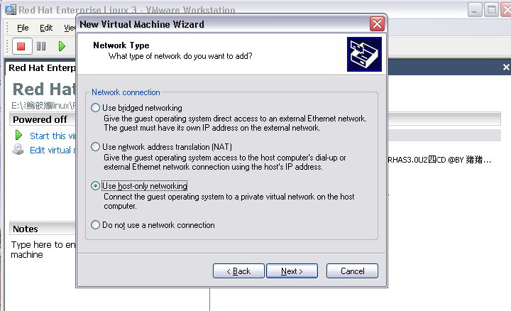
建立新虚拟机时候的网络设置
注意：一般选择Use Network address translation，在Linux上配置自动获取IP地址，可连接网络。
选择此项可以实现和现实操作系统组成虚拟局域网

Slide 9
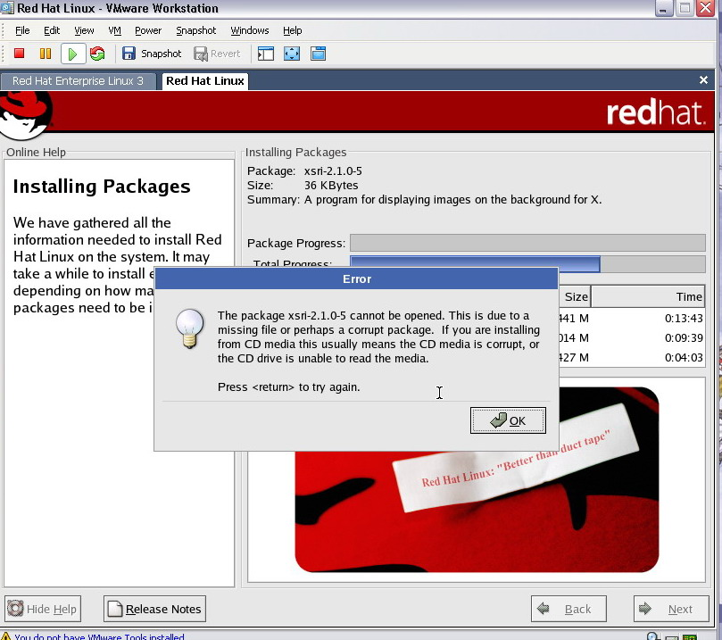
关于错误包的处理
这个时候，使用[Ctrl+Alt]把鼠标退出虚拟机，点击下拉菜单File(4.0版)或者VM（4.5版）

Slide 10
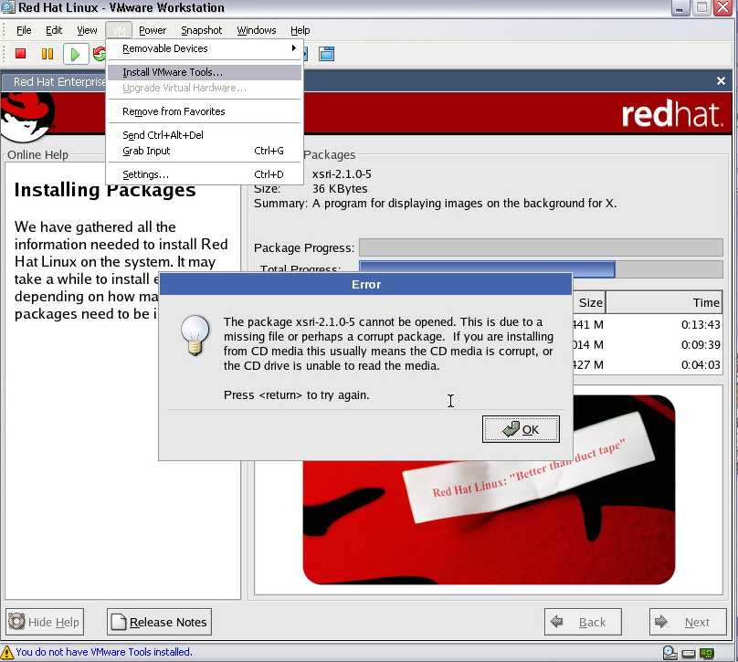
点击安装虚拟机工具

Slide 11
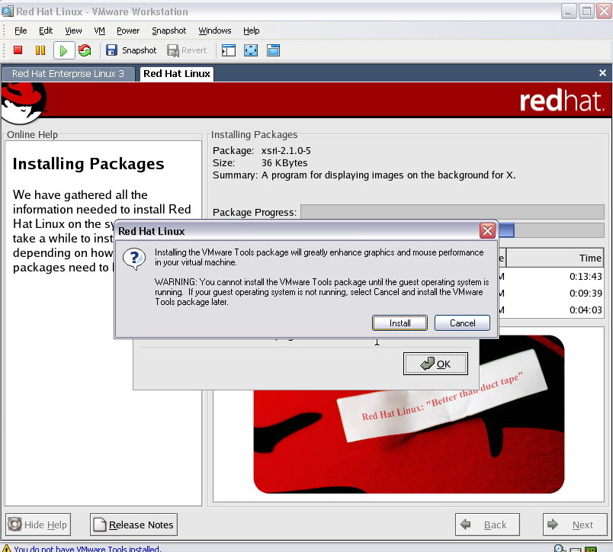
点击安装

Slide 12
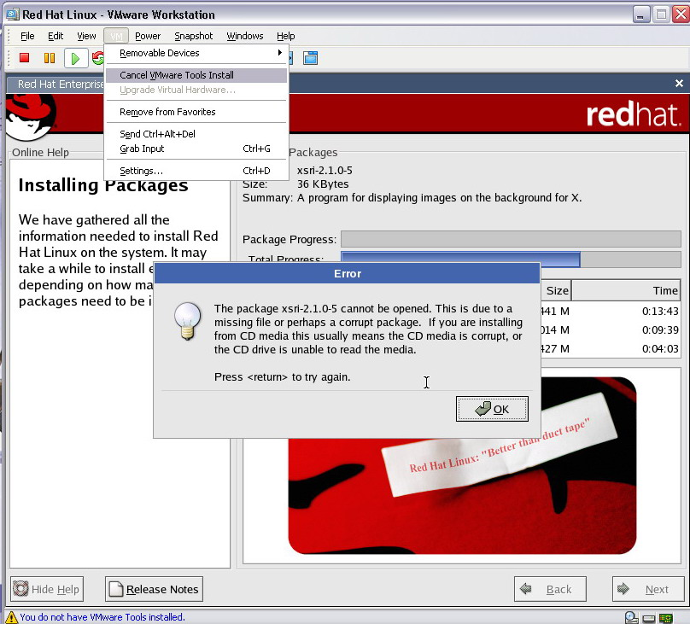
01 再到下拉菜单下点击取消安装虚拟机工具
02 回到虚拟机下，点击OK。安装可以顺利进行。如再出现上述问题，使用同样方法解决

Slide 13
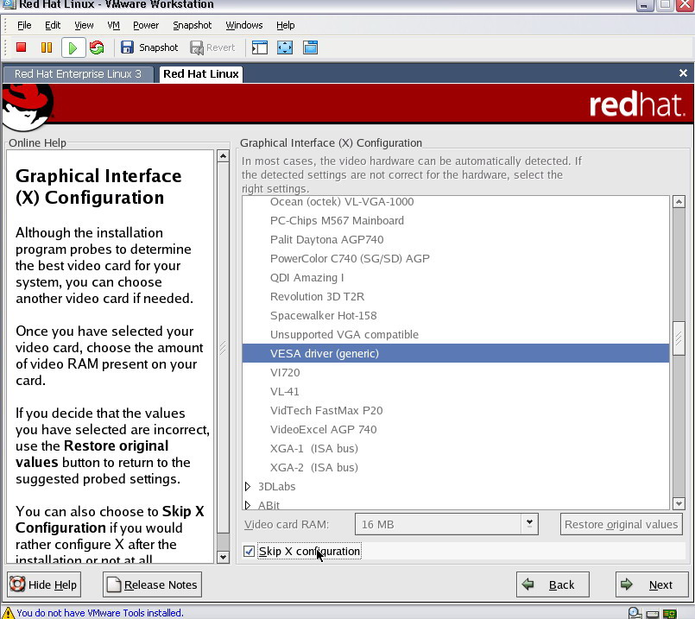
关于显卡和显示器设置问题
不能点击跳过X的设置，完成安装后重启。通过安装虚拟机工具可完成显卡设置。

Slide 14
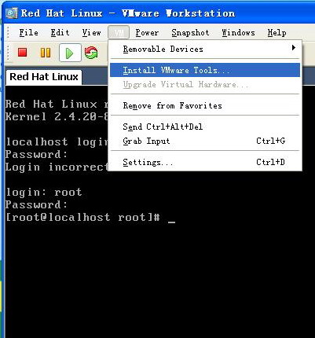
点击安装虚拟机工具

Slide 15
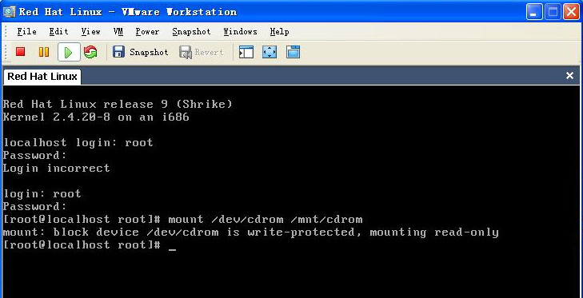
完成上述后，挂载光驱

Slide 16
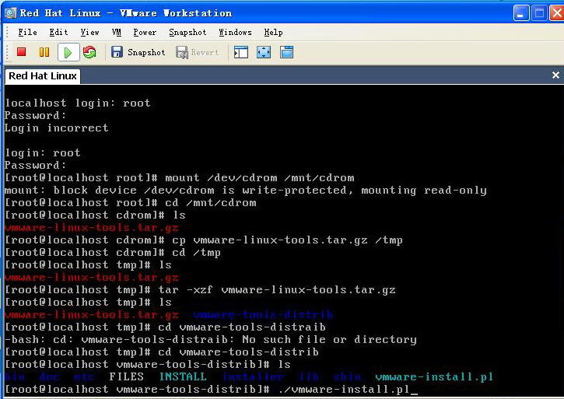
安装

Slide 17
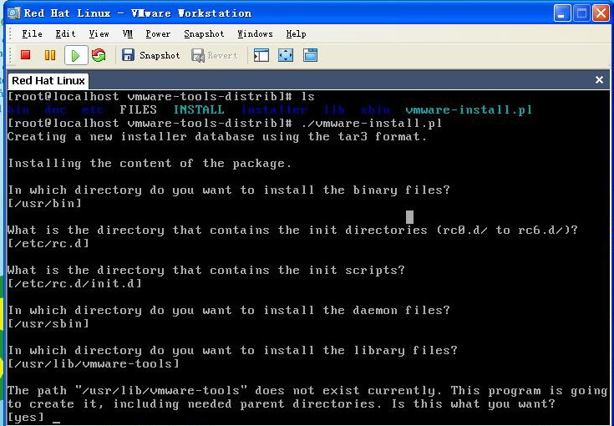

Slide 18
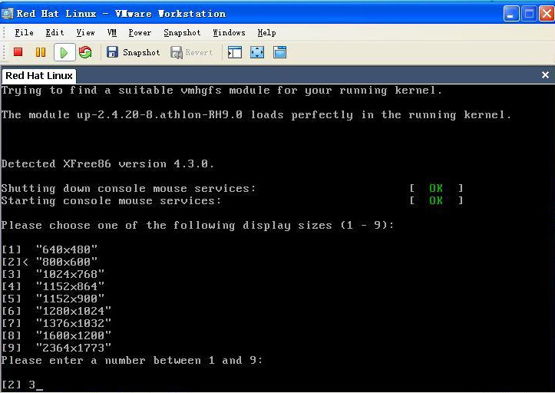

Slide 19
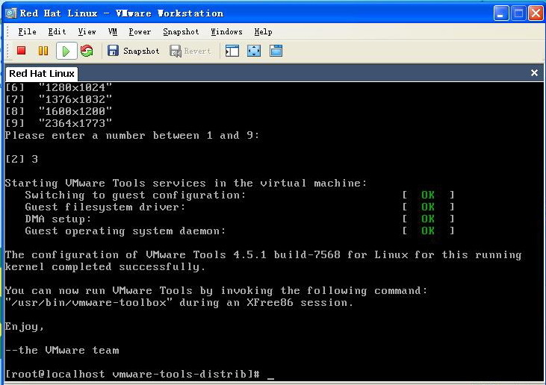
完成设置

